Slide 1
2D 게임 프로그래밍
최종 발표
게임공학과 2021182012 민지용

Slide 2
Part 1
개발 진척도
내용 | 목표 범위 | 실제 개발 완료 범위 | 진척도
아군 캐릭터 | 9종 기본 고양이 구현 | 기본 고양이 9종 | 100%
적 캐릭터 | 4종 적 유닛 구현 | 적 유닛 4종 | 100%
타워 업그레이드, 스킬 | 타워 업그레이드, 스킬 기믹과 연출 이펙트 | 기믹 구현 (연출 이펙트 부족) | 80%
게임 코어 기능 | 타격/피격에 따라 나눠진 충돌체크 로직 마우스 클릭에 따른 유닛 생성, 유닛 합쳐서 새로운 유닛 언락 | 기믹은 전부 구현, 유닛 간 충돌체크는 구현됨. 마우스로 유닛이 겹쳐서 당겨지거나 충돌체크 과정에서 마우스의 속도를 프로그램이 따라가지 못하는 버그 존재 | 70%
사운드 | 유닛 공격, 사망 사운드 유닛, 업그레이드 구매, 스킬 사운드 | 전부 구현 | 100%
게임 월드 | 로고 월드, 승리/패배 이펙트와 게임종료 | 월드 구현, 승리/패배 연출과 강제 게임종료 | 100%
장르 : 타워 디펜스
주요 컨셉 : 자원을 사용해서 문명을 발전시켜 적의 성을 파괴한다.
재미 요소 : 끝없이 밀려오는 적들을 막고 나의 병력을 소환해서 적의 성을 파괴해야 한다. 단순히 일반 병사를 뽑는 것 외에도 문명을 발전시키거나 특수 능력을 사용하는 등 전략을 잘 세워야 한다.
ⓒSaebyeol Yu. Saebyeol’s PowerPoint

Slide 3
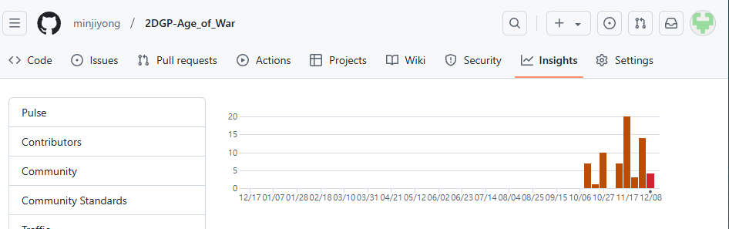
Part 2
깃허브 커밋 통계
장르 : 타워 디펜스
주요 컨셉 : 자원을 사용해서 문명을 발전시켜 적의 성을 파괴한다.
재미 요소 : 끝없이 밀려오는 적들을 막고 나의 병력을 소환해서 적의 성을 파괴해야 한다. 단순히 일반 병사를 뽑는 것 외에도 문명을 발전시키거나 특수 능력을 사용하는 등 전략을 잘 세워야 한다.
주 | 커밋 횟수
Week of Oct 13 | 7
Week of Oct 20 | 1
Week of Oct 27 | 10
Week of Nov 10 | 7
Week of Nov 17 | 20
Week of Nov 24 | 3
Week of Dec 1 | 14
Week of Dec 8 | 4
ⓒSaebyeol Yu. Saebyeol’s PowerPoint

